Slide 1
Chapter 4
機率

Slide 2
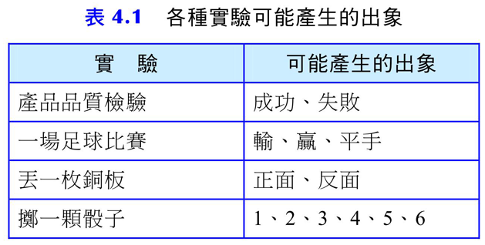
4.1 實驗、樣本空間與事件
實驗 (Experiment) 一般指的是實驗室中的測試情況，在統計學裡使用的意義較為廣泛，指的是蒐集資料的一種行為或過程。
樣本空間 (Sample Space) 為某一個隨機實驗過程所有可能的出象所構成的集合。
事件 (Event) 指的是樣本點的集合。

Slide 3
4.2 機率理論 4.2.1 機率的定義
古典機率 (Classical Probability) 是假設每個可能結果發生機會均等，某一特定事件發生之機率，以 P(E) 為：
經驗機率 (Empirical Probability) 又稱為相對頻率機率 (Relative Frequency Probability)，是在無法確定機率均等的情況下。
主觀機率 (Subjecative Probability) 指的是根據個人能力來評估與判斷所決定的機率。

Slide 4
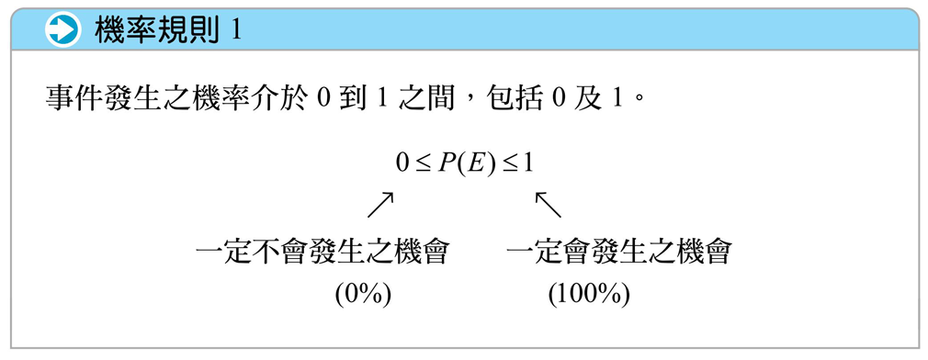
4.2.2 機率公設

Slide 5
4.2.2 機率公設

Slide 6
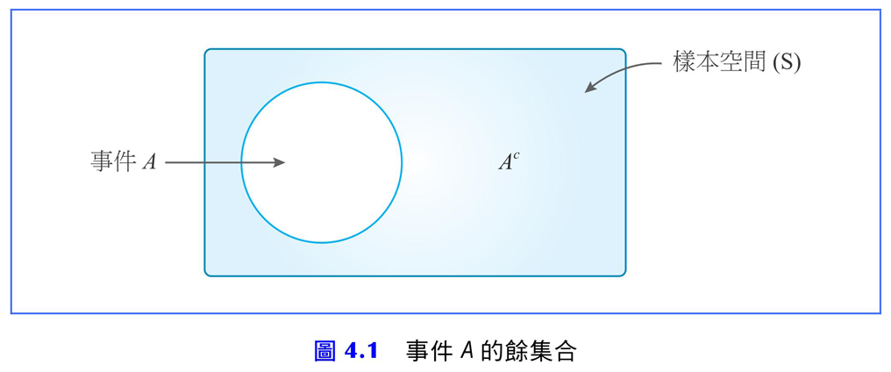
4.3 事件機率的基本運算 4.3.1 各種機率事件
餘集 (Complement)

Slide 7
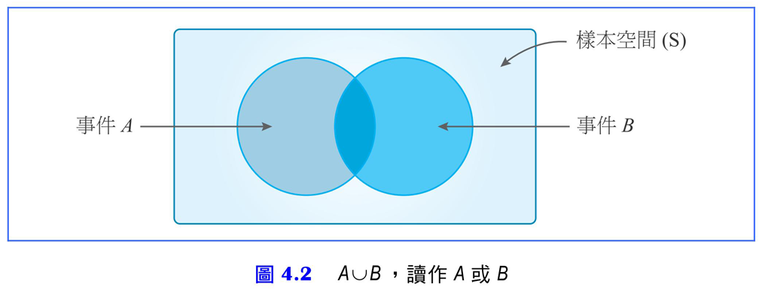
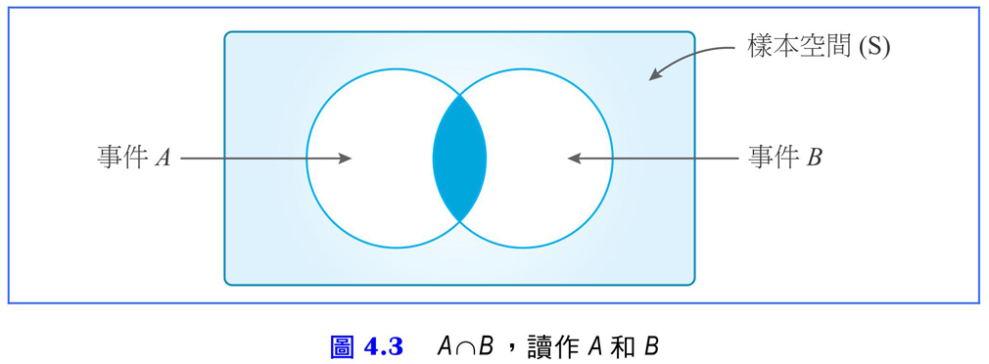
4.3.1 各種機率事件
聯集 (Union)
交集 (Intersection)

Slide 8
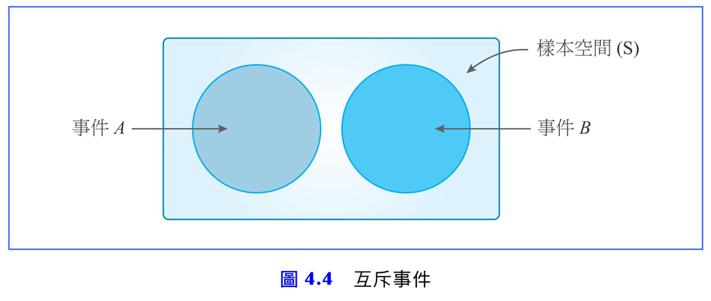
4.3.1 各種機率事件
互斥事件 (Mutually Exclusive Events)

Slide 9
4.3.2 加法法則

Slide 10
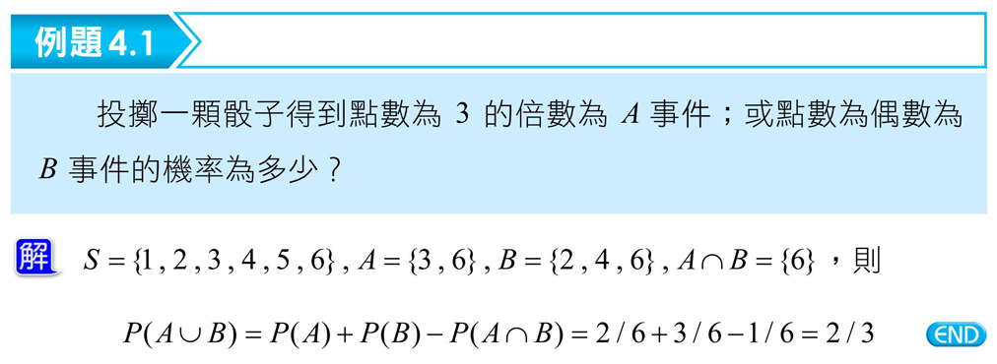
4.3.2 加法法則

Slide 11
4.3.2 加法法則

Slide 12
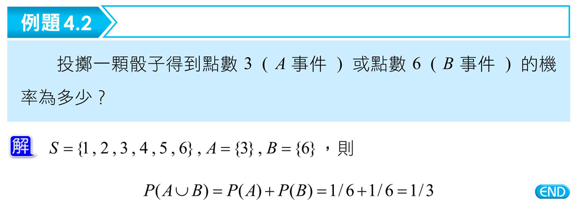
4.3.2 加法法則

Slide 13
4.3.3 條件機率

Slide 14
4.3.4 乘法法則
獨立事件 (Independent) 指的是兩個或兩個以上事件發生並不會互相造成影響。
相依事件 (Dependent) 是當一個事件發生與否會影響另一個事件發生的機率。

Slide 15
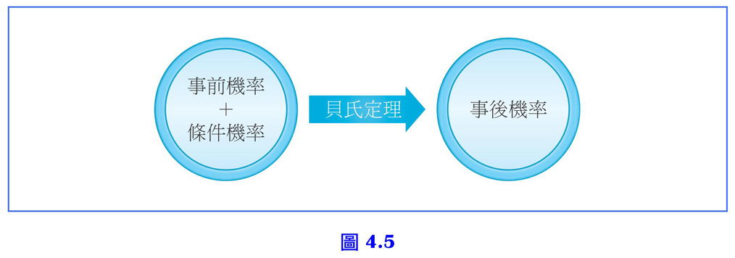
4.4 貝氏定理
先去了解母體的特性後，再設法求某一事件出現的機率，這種機率稱為事前機率 (Prior Probability)。實務上，若我們能獲得一些與事件相關的額外資訊來修正事前機率，所求得的機率稱為事後機率 (Posterior Probability)。

Slide 16
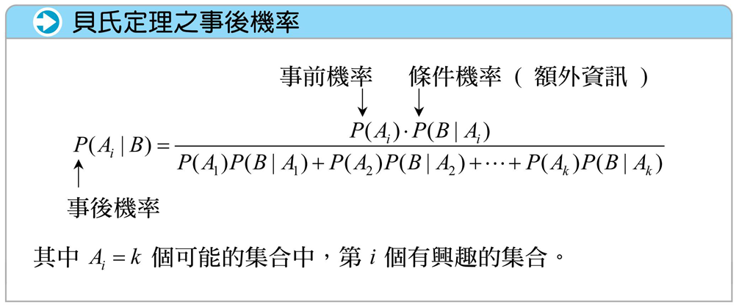
4.4 貝氏定理

Slide 17
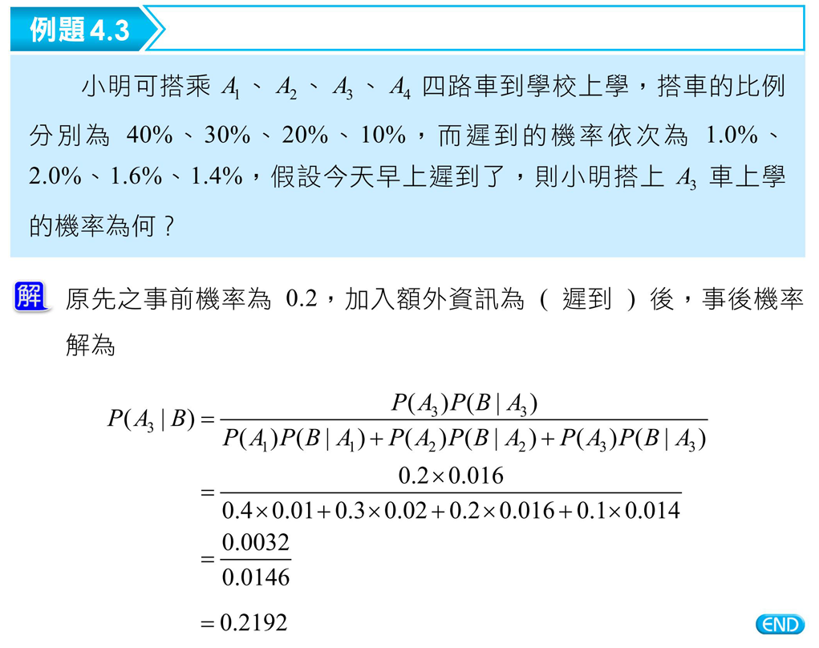
4.4 貝氏定理

Slide 18
公式彙整
加法法則
條件機率
獨立事件─乘法法則
相依事件─乘法法則

Slide 19
公式彙整
貝氏定理之事後機率

